Slide 1
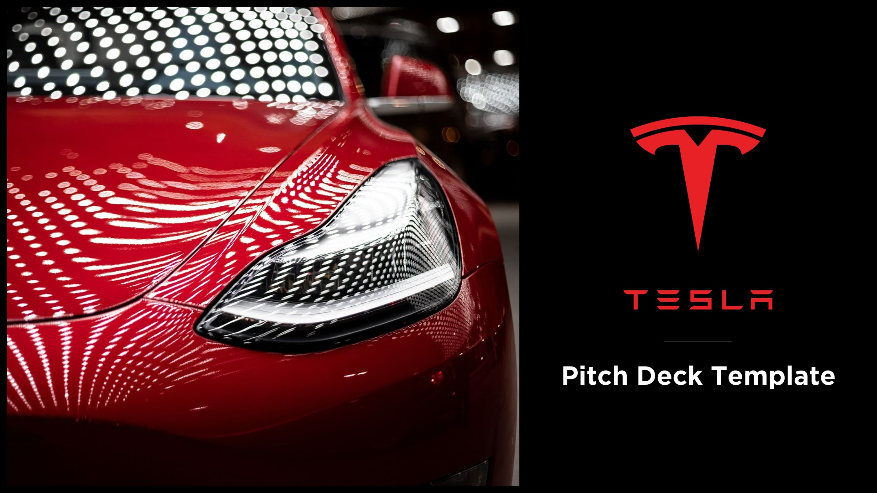
Как Tesla использует искусственный интеллект в своих машинах.
Комиссаров А.Е ПО-7

Slide 2

О компании
Tesla, «Тесла» — американская компания, производитель электромобилей и решений для хранения электроэнергии.
Генеральный директор: Илон Маск (окт. 2008 г.–)
Доход: 81,46 миллиарда USD (2022 г.)
Штаб-квартира: Остин, Техас, США
Дата основания: 1 июля 2003 г., Сан-Карлос, Калифорния, США
Основатели: Илон Маск, Мартин Эбергартд, Джей Би Штробель, Марк Тарпенинг, Иан Райт
Дочерние компании: Tesla India Motors and Energy Private Limited, др.

Slide 3
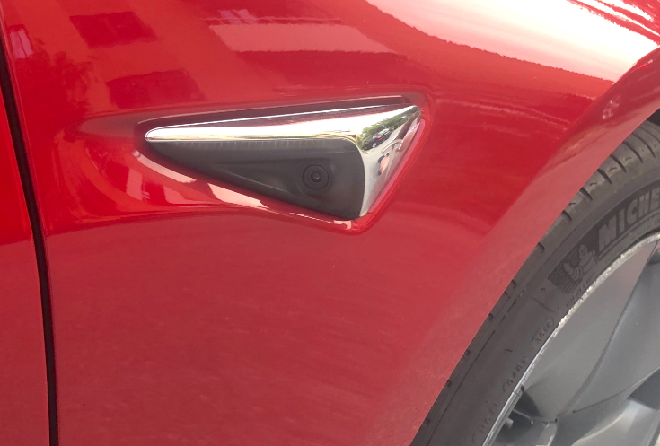
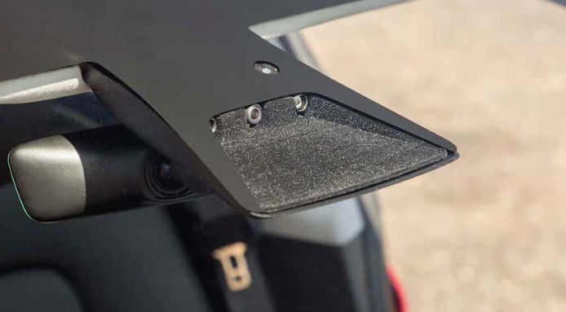
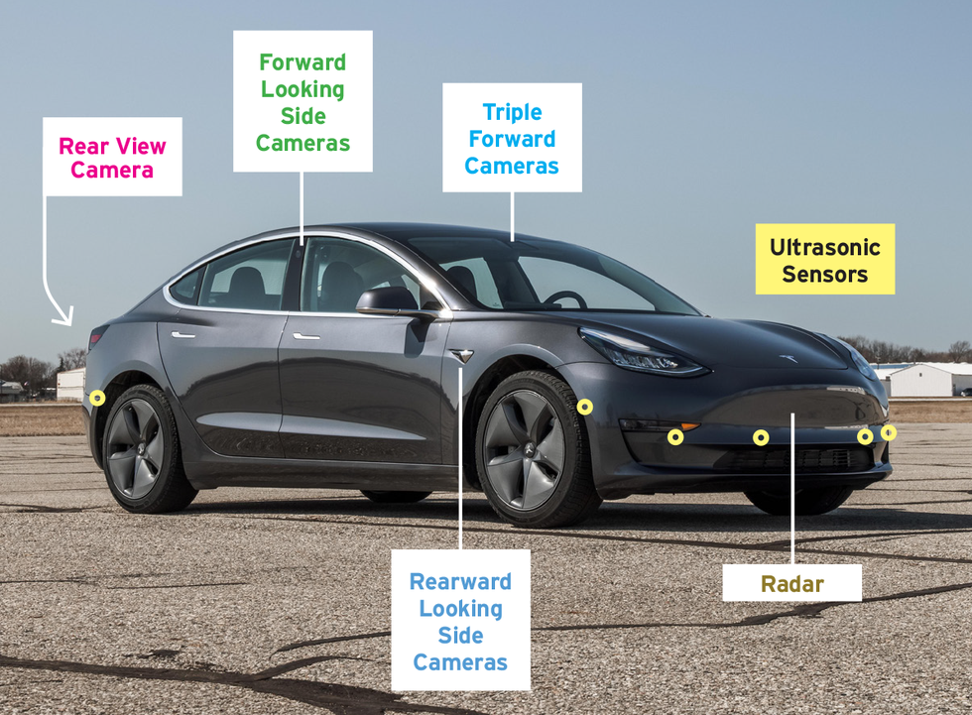
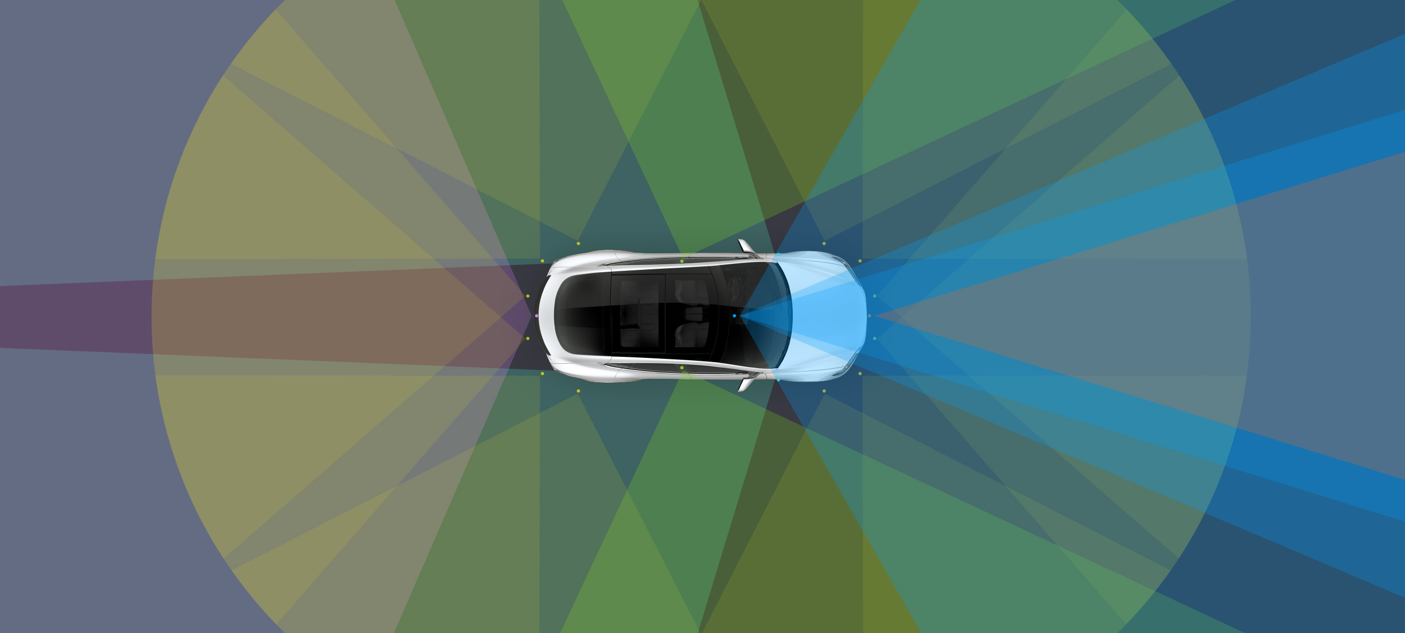
Глаза и уши авто.

Slide 4
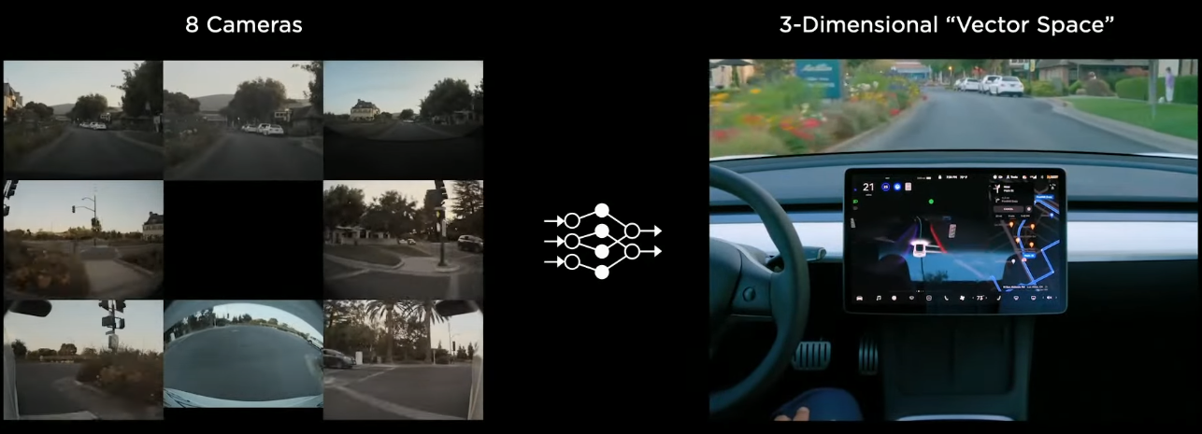
ИИ в роли водителя автомобиля.

Slide 5
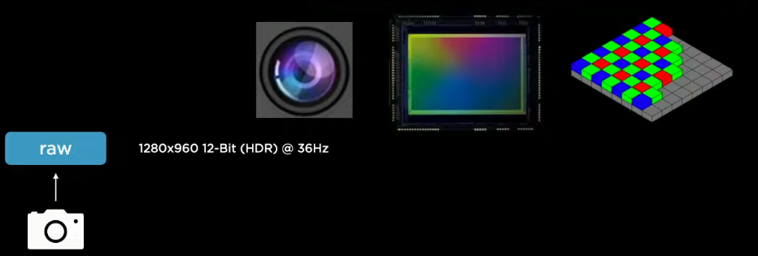
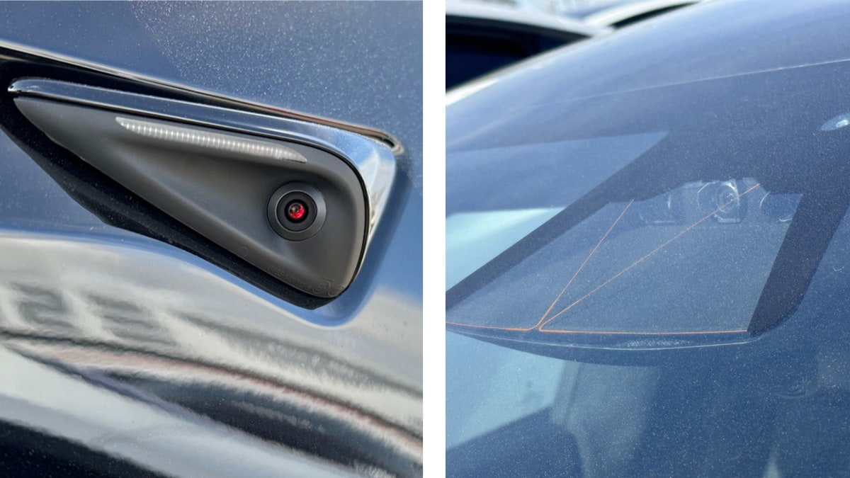
Получение изображения. Изображения на камерах имеют разрешение 1280х960 и обновляются примерно 36 раз в секунду

Slide 6
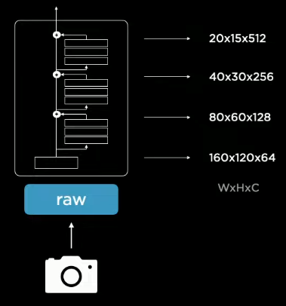
Верхний слой – низкое разрешение, высокое кол-во каналов
Нижний слой – высокое разрешение, малое кол-во каналов
RegNet

Slide 7
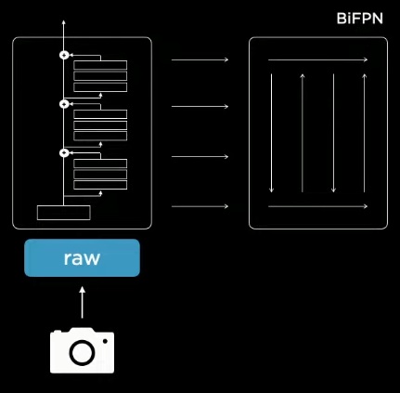
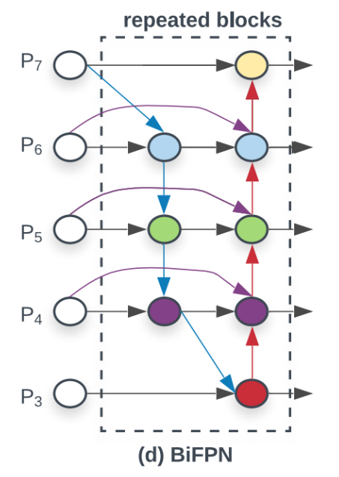
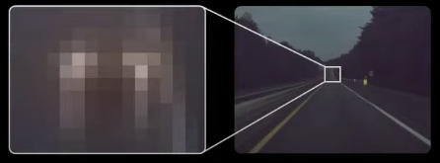

Slide 8
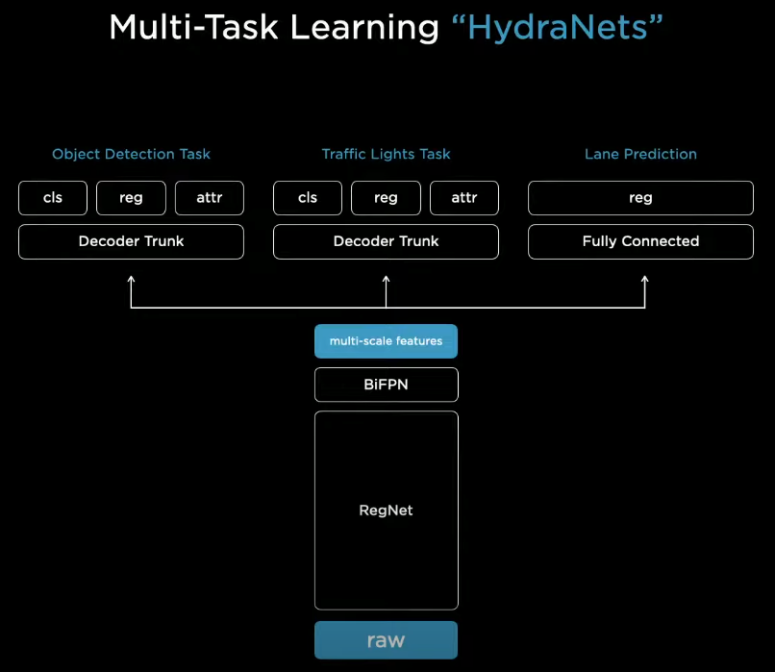
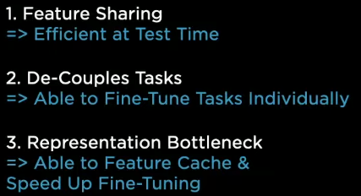
HydraNet
СпецСлой
СпецСлой
СпецСлой
BiFPN
BiFPN
RegNet
RegNet

Slide 9
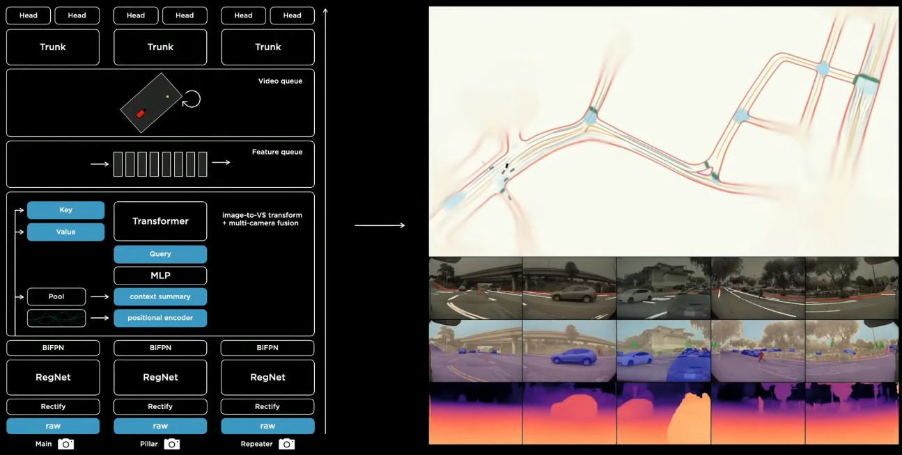

Slide 10
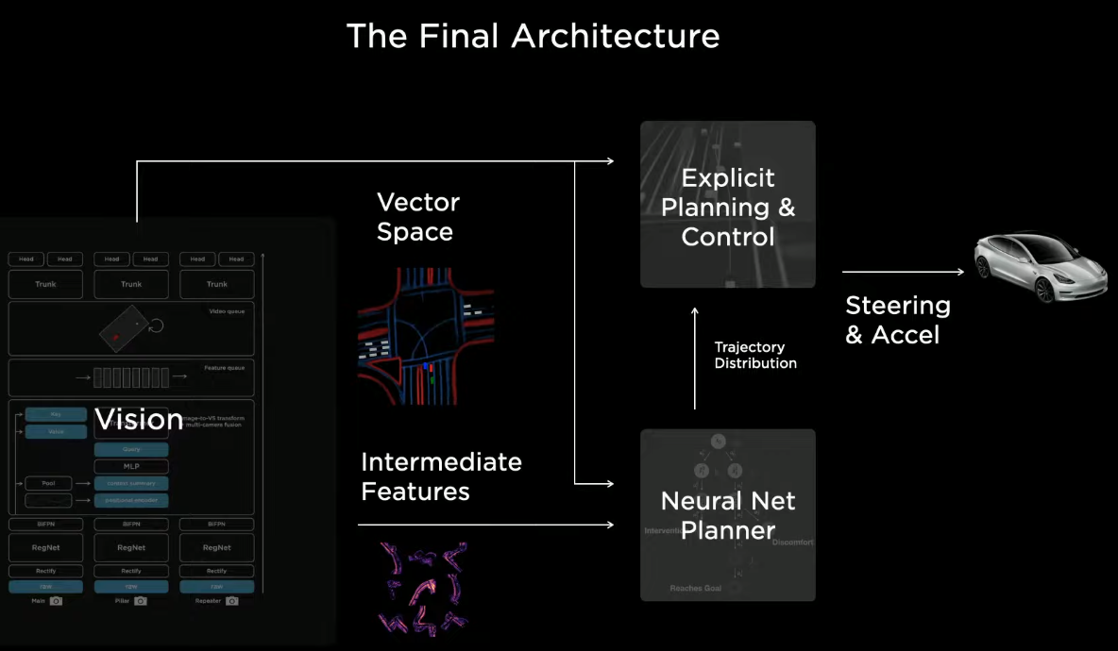

Slide 11
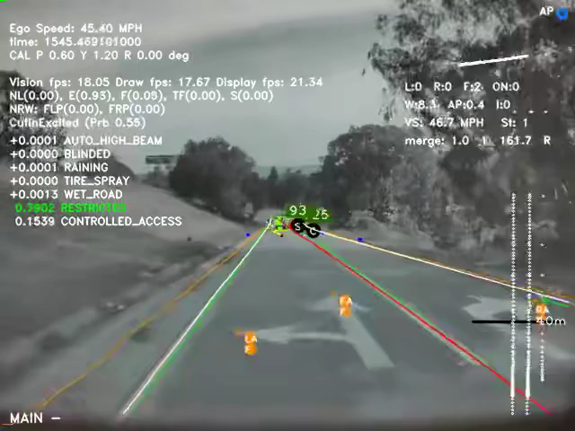
ИИ в работе

Slide 12
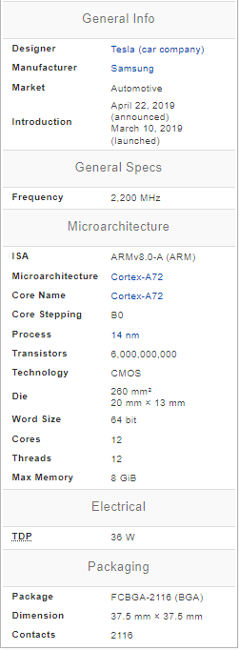
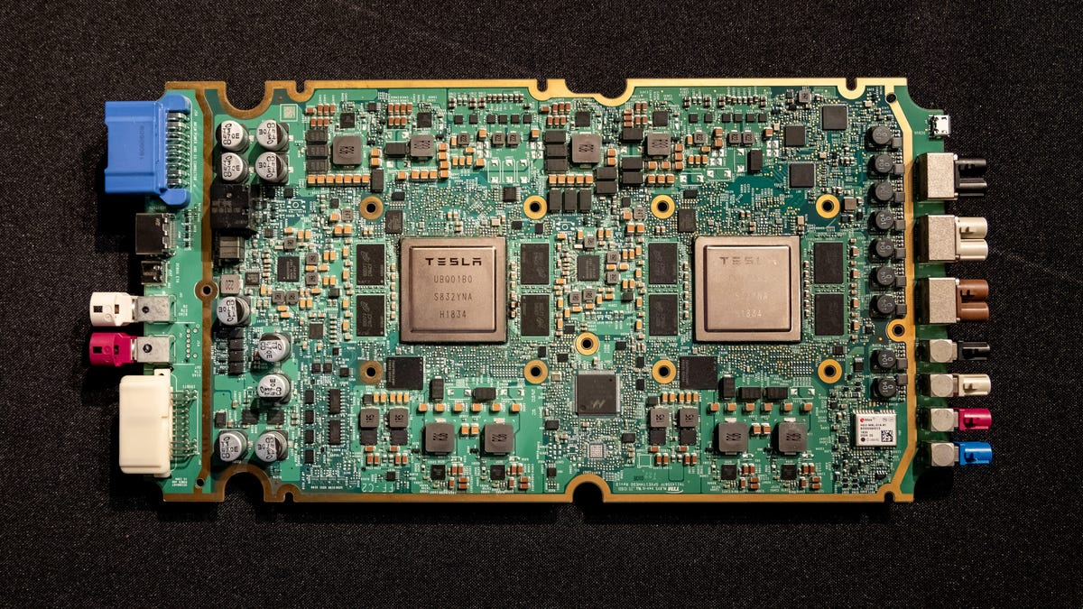
«Мозги» машины

Slide 13
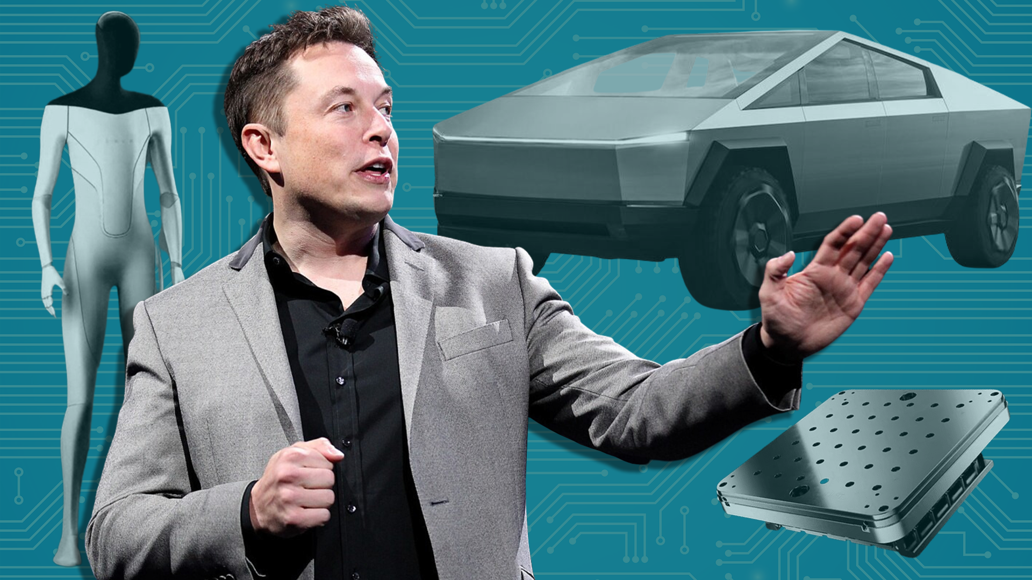

Slide 14
Спасибо за внимание

